Slide 1
Audizione VII Commissione (Cultura, Scienza e Istruzione) della Camera dei deputati su proposta di legge C. 678 Amorese
Abolizione del limite numerico minimo di alunni per la formazione delle classi nelle scuole primarie e secondarie dei comuni montani, delle piccole isole e delle aree geografiche abitate da minoranze linguistiche
Roma, 10 ottobre 2023
Cristina Grieco, Presidente INDIRE

Slide 2
LA SCUOLA COME PRESIDIO CULTURALE
A1. I territori in cui insistono le piccole scuole
INDIRE promuove da anni la permanenza delle scuole situate nei territori isolati e fragili allo scopo di mantenere un presidio educativo e culturale e di contrastare il fenomeno dello spopolamento.
A2. Il valore della piccola scuola
la scuola, molto spesso la piccola scuola, rappresenta un importante presidio culturale in grado di contrastare il fenomeno dello spopolamento e di sviluppare valore (economico, civico, culturale) per la comunità di riferimento

Slide 3
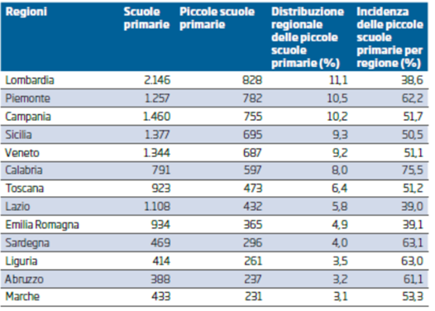
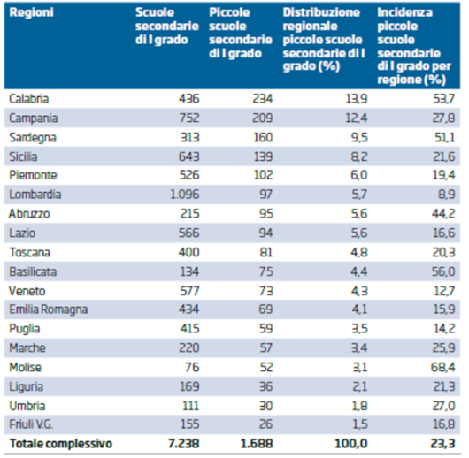
B. MAPPATURA NAZIONALE CON ATTENZIONE ALLE SITUAZIONI DELLE ISOLE E MONTAGNE E CON ATTENZIONE AI NUMERI DELLE CLASSI
B1. Dove sono le piccole scuole e che numeri presentano
Secondo l’Atlante delle piccole scuole pubblicato da INDIRE (fonte dati MIM a.s. 2020/21), in Italia si registrano 7.435 piccole scuole primarie e 1.688 piccole scuole secondarie di I grado; rappresentano rispettivamente il 50,6% di tutte le scuole primarie italiane e il 23,3% di tutte le secondarie di I grado.

Slide 4
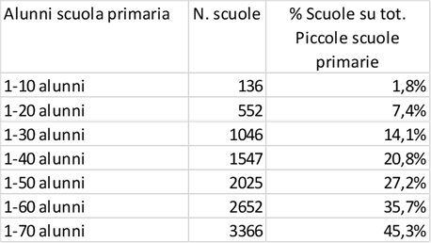
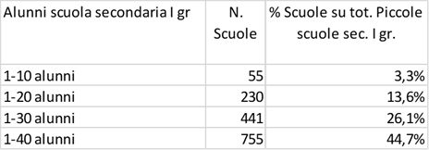
B. MAPPATURA NAZIONALE CON ATTENZIONE ALLE SITUAZIONI DELLE ISOLE E MONTAGNE E CON ATTENZIONE AI NUMERI DELLE CLASSI
B1. Dove sono le piccole scuole e che numeri presentano
Gli alunni delle piccole scuole primarie sono 529.757 e 73.114 quelli delle piccole scuole secondarie di I grado; rappresentano rispettivamente il 22,4% di tutti gli alunni italiani di scuola primaria e il 4,6% di quelli di scuola secondaria di I grado.

Slide 5
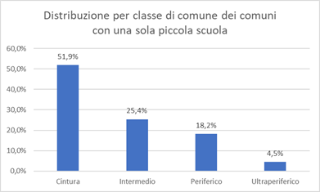
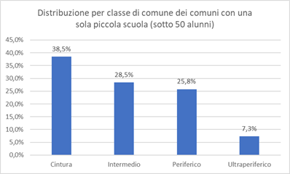
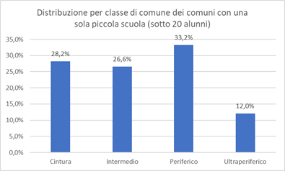
B2. Casi nazionali
Comuni con una sola scuola
In Italia si contano 1.340 comuni che hanno sul loro territorio una sola scuola (1.290 hanno una sola scuola primaria e 50 una sola scuola secondaria di I grado), per 1.248 di questi l’unica scuola è una piccola scuola (per 1.210 una sola piccola scuola primarie e per 38 una piccola scuola secondarie di I grado).
Alcuni casi ad esempio:
Comune di Alfiano Natta (AL), Piemonte, piccola scuola primaria di 6 alunni
Comune di Careggine (LU), Toscana, piccola scuola primaria di 17 alunni
Comune di Cersosimo (PZ), Basilicata, piccola scuola primaria di 12 alunni
Comune di Serrapetrona (MC), Marche, piccola scuola primaria di 6 alunni
Comune di Taipana (UD), Friuli-Venezia Giulia, piccola scuola primaria di 10 alunni
Comune di Tora e Piccilli (CE), Campania, piccola scuola primaria di 9 alunni

Slide 6
FOCUS 1: SCUOLE DIFFUSE, LIQUIDE, APERTE – LA RICERCA INDIRE
È possibile pensare a forme di “scuola diffusa” o anche a una forma di scuola che richiama il concetto di “città educante” in grado di valorizzare il piccolo plesso ed in particolare la portata educativa di una scuola che estende la pianificazione didattica ai diversi luoghi educativi del proprio territorio, ampliando la professionalità docente anche a esperti, educatori, atelieristi presenti nella comunità di riferimento.
Nelle piccole scuole prendono piede forme di scuola diffusa che configurano i plessi come “aule laboratori” o “aule disciplinari” risalenti all'idea di "scuola in movimento", nella quale i plessi diventano aule in cui turnano le classi. Oppure ancora i plessi piccoli con pluriclassi si “specializzano” come laboratori in cui si sperimentano particolari modelli o strategie educative (forme sperimentali di curricolo a spirale e peer tutoring anche a distanza, ecc.) con una mirata allocazione di docenti esperti.
Le piccole scuole possono adottare soluzioni flessibili non solo tra classi diverse, ma anche tra plessi vicini, prevedendo accorpamenti di classi per un certo numero di ore settimanali e alleviando così i disagi dei trasferimenti o sperimentando forme di classi aperte in rete (già SPERIMENTATE DA INDIRE)

Slide 7
FOCUS 2 PLURICLASSI (NON UN PROBLEMA MA UNA OPPORTUNITÀ)
Anche se in molti casi non costituite in base ad una scelta pedagogica, ma per la necessità di mantenere aperto il presidio scolastico sul territorio, la pluriclasse può garantire una buona qualità dell’esperienza educativa per gli alunni e le alunne che la frequentano, in particolare se si investe sulla permanenza e la formazione degli insegnanti che vi operano.
La ricerca di INDIRE ha evidenziato che occorrerebbe ripensare l’assegnazione dell’organico nelle pluriclassi in relazione alla forma di scuola multigrade a cui il plesso si ispira permettendo di comprendere come a livello internazionale vi siano alcune forme prevalenti (ad esempio multietà e multilivello) e alcune forme di più recente sperimentazione (come le classi di stage).

Slide 8
IMPORTANTI CONSIDERAZIONI PER INTEGRAZIONI ALLA LEGGE:
NECESSITA’ DI ACCOMPAGNARE LA LEGGE CON UNA AZIONE FORMATIVA SU FORME DI SCUOLA IN RETE E GESTIONE DELLA PLURICLASSE PER GARANTIRE L’AMBIENTE CLASSE (QUALITA DELLA DIDATTICA CHE PRESERVARE PICCOLI GRUPPI DALL’ISOLAMENTO SOCIALE)
CONDIVIDERE PRATICHE ED ESPERIENZE CHE POSSONO ESSERE PRESE COME RIFERIMENTO PER LA GESTIONE DIDATTICA E ORGANIZZATIVE DELLE SCUOLE PICCOLE (RETE NAZIONALE PICCOLE SCUOLE)
RICONOSCIMENTO/VALORIZZAZIONE PROFESSIONALE AI DOCENTI PER DIMINUIRE IL TURNOVER E FAVORIRE/INCENTIVARE LA FORMAZIONE

Slide 9
Grazie per l’attenzione
Cristina Grieco, Presidente INDIRE

